Slide 1

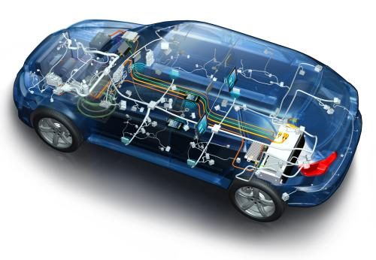
新知改变生活 技高赢得未来
新能源系列课程
电流传感器
赵 岩 2024.3.19
北方职业教育研究院

Slide 2

新知改变生活 技高赢得未来
01
电流传感器的作用与分类
02
目录
分流电阻式电流传感器
03
霍尔式电流传感器
北方职业教育研究院

Slide 3
新知改变生活 技高赢得未来
一
电流传感器的作用及分类
北方职业教育研究院

Slide 4
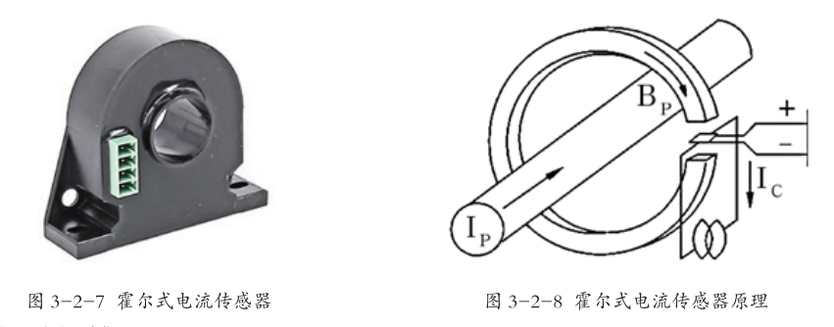
新知改变生活 技高赢得未来
电流传感器，是一种检测装置，能感受到被测电流的信息，并能将检测感受到的信息，按一定规律变换成为符合一定标准需要的电信号或其他所需形式的信息输出，以满足信息的传输、处理、存储、显示、记录和控制等要求！
电流传感器作用：
监控测量电池充放时电流的大小
北方职业教育研究院

Slide 5
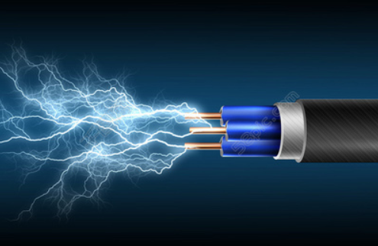
新知改变生活 技高赢得未来
监控电流的目的：
一方面是监视车辆系统是否正常工作,
如车辆发生电路短路时,当监测电流大于某个设定门限范围,可以认为车辆发生了内部电路短路
另一方面测量电流目的是用于电池SOC计算
北方职业教育研究院

Slide 6

新知改变生活 技高赢得未来
SOC值--剩余电量
是BMS中重要的参数，其他一切都是以SOC为基础，所以它的精度极其重要。
没有精确的SOC值，加再多的保护功能也无法使BMS正常工作，因为电池会经常处于保护
状态，更无法延长电池寿命。
北方职业教育研究院

Slide 7
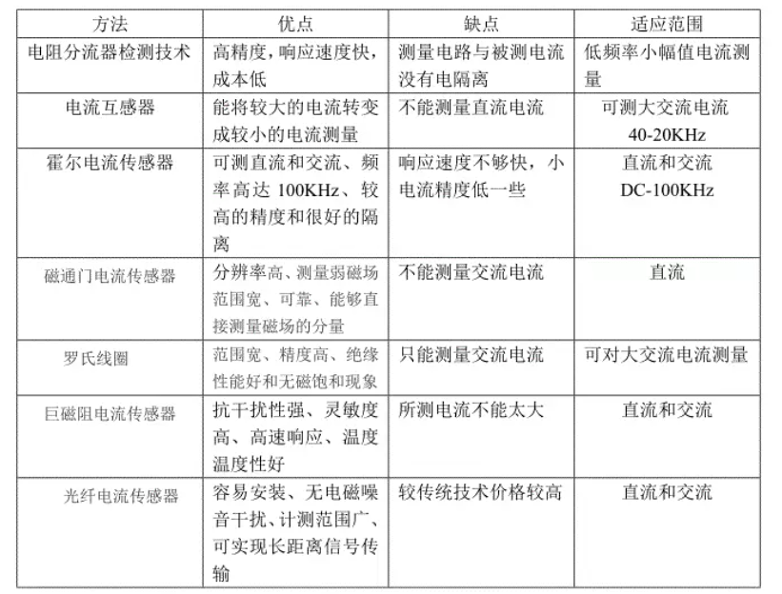
新知改变生活 技高赢得未来
北方职业教育研究院

Slide 8
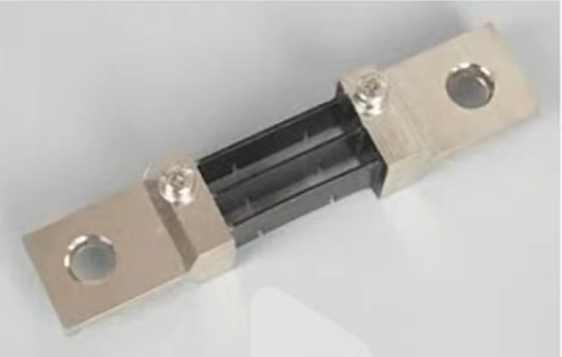
新知改变生活 技高赢得未来
电动车常用的电流传感器有两种：
分流电阻式 霍尔式
北方职业教育研究院

Slide 9
新知改变生活 技高赢得未来
二
分流电阻式电流传感器
北方职业教育研究院

Slide 10
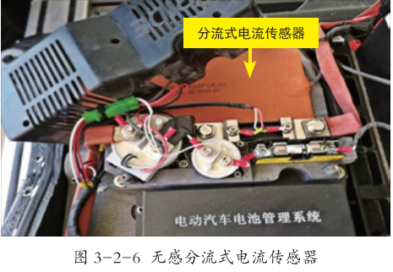
新知改变生活 技高赢得未来
分流电阻式电流传感器
北方职业教育研究院

Slide 11
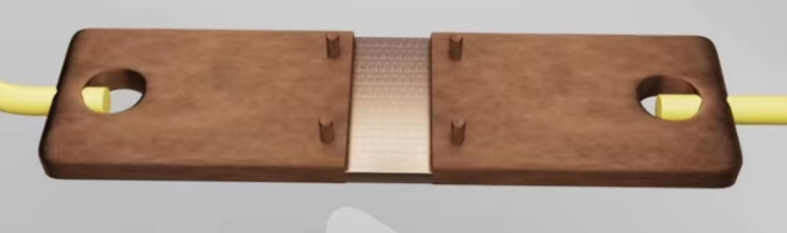
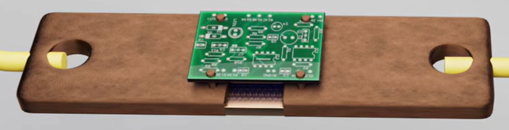
新知改变生活 技高赢得未来
分流电阻采用锰铜、康铜材料制作电流传感器, 制作精密，成本较低，由于测量电流一般在几十安，甚至上百安。分流电阻的体积比较大,电阻阻值一般在100微欧姆左右。
材质特殊，电阻值不受温度所影响
不受电磁现象影响，性能稳定！
北方职业教育研究院

Slide 12
新知改变生活 技高赢得未来
分流电阻式电流传感器
+
直
流
电
源
直流用电设备
-
分流器
北方职业教育研究院

Slide 13
新知改变生活 技高赢得未来
12V
电瓶
V
V
B
A
北方职业教育研究院

Slide 14
新知改变生活 技高赢得未来
12V
电瓶
10Ω
灯泡暗亮
Va=10v
Vb=2v
I=1a
2Ω
V
V
B
A
北方职业教育研究院

Slide 15
新知改变生活 技高赢得未来
12V
电瓶
4Ω
灯泡变亮
Va=8v
Vb=4v
I=2a
2Ω
V
V
B
A
北方职业教育研究院

Slide 16
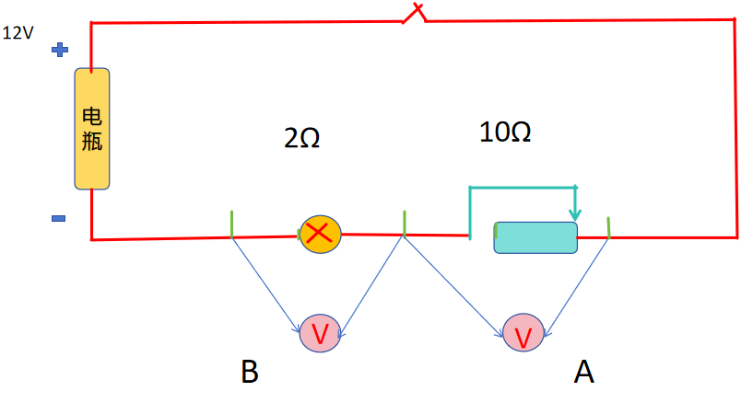
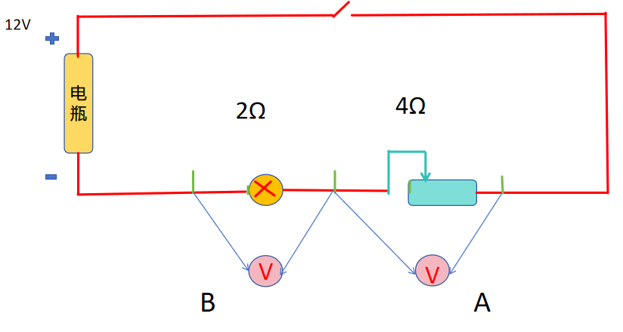
新知改变生活 技高赢得未来
灯泡暗亮
Va=10v
Vb=2v
I=1a
灯泡变亮
Va=8v
Vb=4v
I=2a
根据欧努定律，总线路中用电器总阻值发生改变，电流也发生改变，所以AB的电压也发生了改变！
北方职业教育研究院

Slide 17
新知改变生活 技高赢得未来
灯泡暗亮
Va=10v
Vb=2v
I=1a
灯泡变亮
Va=8v
Vb=4v
I=2a
根据欧努定律，总线路中用电器总阻值发生改变，电流也发生改变，所以AB的电压也发生了改变！
反之，但检测到AB的电压发生变化时，就可以知道，线路当中的电流也发生了改变！
北方职业教育研究院

Slide 18
新知改变生活 技高赢得未来
+
直
流
电
源
直流用电设备
-
分流器
当变化的电流经过分流电阻的时候，会引起分流器两端的电压变化，
反之，当分流电阻两端的电压发生变化时，则说明线路当中的电流发生了变化
注：分流电阻式电流传感器提供的是电压信号，电压信号到了BMS内部通过计算转换成电流数据！
北方职业教育研究院

Slide 19
新知改变生活 技高赢得未来
三
霍尔式电流传感器
北方职业教育研究院

Slide 20
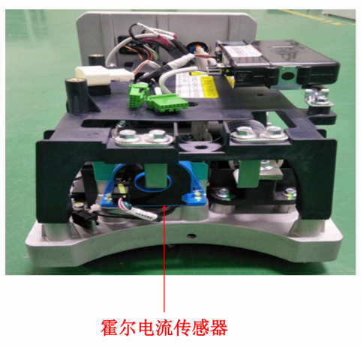
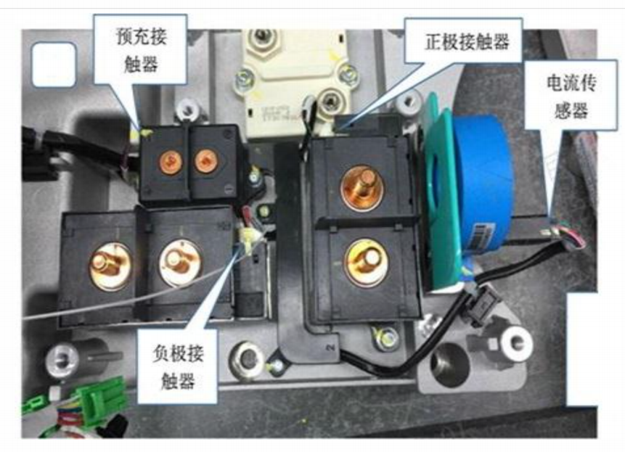
新知改变生活 技高赢得未来
北方职业教育研究院

Slide 21
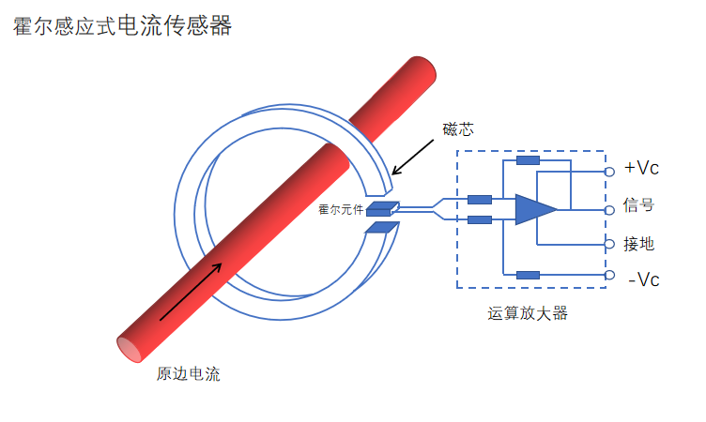
新知改变生活 技高赢得未来
霍尔电流传感器
霍尔电流传感器
就根据霍尔效应原理监测获取电流信息
主要结构就是霍尔元件
具有良好的精度及线性度、检测电压与输出信号高度隔离、高可靠性、低功耗以及维修更换方便等优点
北方职业教育研究院

Slide 22
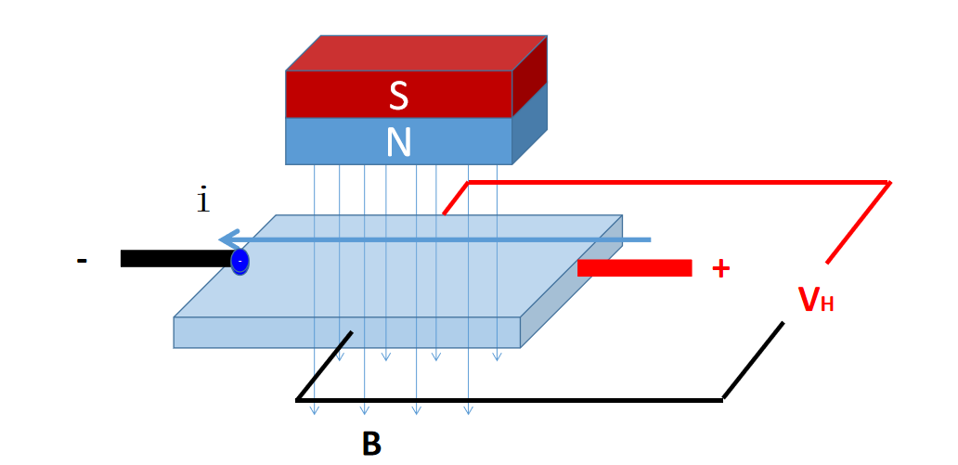
新知改变生活 技高赢得未来
霍尔元件
霍尔元件两端供电时，有磁场垂直照射霍尔元件时，垂直与磁场和电源的另一端就会感应出电动势，也就是电压
北方职业教育研究院

Slide 23
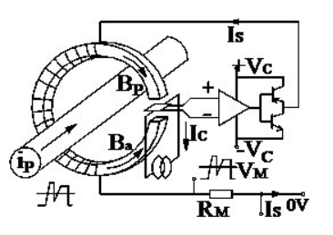
新知改变生活 技高赢得未来
霍尔式电流传感器
当有电流从磁环中穿过时，会引起磁场变化，那么霍尔原件发出的电压信号也会随之变化，经过放大器后对外输出！
北方职业教育研究院

Slide 24
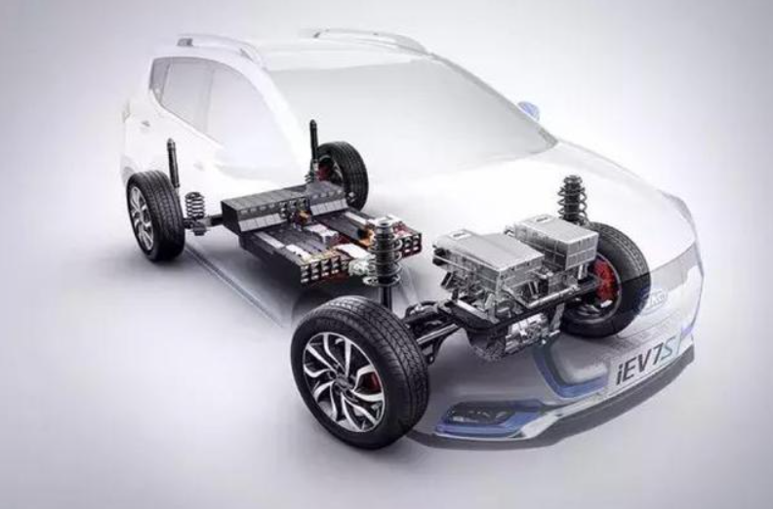
新知改变生活 技高赢得未来
故障检测
模拟法
故障码读取
数据流读取
波形读取
北方职业教育研究院

Slide 25

新知改变生活 技高赢得未来
学习使人进步，使人快乐！
今天你学习了吗？你快乐吗？
下次见!
北方职业教育研究院

